Slide 1
Jetstream skiservice api
Mahir Gönen

Slide 2
Inhaltsverzeichnis
Projektanforderung
Planung
Techstack
Live-Demo
Lessons Learned
Fazit

Slide 3

Projektanforderungen
Anforderungen im OneNote
Projekt nach IPERKA
Neu: Status von Aufträgen
Datenbank im 3. Normalform

Slide 4
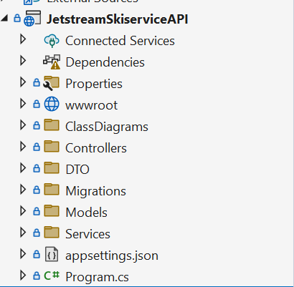
Planung
ToDo-Hilfe: Trello
Ordnerstruktur festlegen
Datenbank: Code-First
Error Loghandler
Frontend Adminpanel
Authentifikation Implementation
Testprojekt

Slide 5










Techstack

Slide 6
Livedemo

Slide 7

Lessons Learned
Wie funktioniert so ein Backend?
Code-First mit OnMigrationObject
Durch ständiges Kommentieren, Funktionen und
Methoden überdenkt und reflektiert

Slide 8

Fazit
Sehr cool und spannendes Modul
Der Backend Teil macht mir sehr viel mehr Spass
C# wurde mir sympatischer
Offene Sachen: Frontend Unban «Button», Weitere Felder veränderbar machen, Bestellung nicht komplett löschen

Slide 9
The end.
Vielen Dank fürs zuhören!

